Slide 1
Componentes Redes

Slide 2
Componentes de una red informática
Dispositivos finales
Dispositivos intermedios
Medios de transmisión

Slide 3
Componentes de una red informática
Dispositivos finales
Dispositivos que permiten la conectividad en la red.
Estaciones de trabajo
Servidores
Tarjetas de interfaz de red

Slide 4
Dispositivos finales
Estaciones de trabajo
Cada ordenador conectado a la red se considera una estación de trabajo.
Conservan la capacidad de funcionar de manera independiente, realizando sus propios procesos, y además obtienen acceso a la información y recursos contenidos en los servidores de la red.

Slide 5
Dispositivos finales
Servidor
Ordenador utilizado para gestionar el sistema de archivos de la red.
Gestionar los servicio y recursos de la red
Controlar las comunicaciones
La tarea de un servidor es procesar las peticiones realizadas por la estación de trabajo. Dependiendo del número de estaciones de trabajo conectadas a la red, la respuesta a las peticiones podrán demorarse en el tiempo.
*Cuanto mayor es la red, resulta más importante tener un servidor con elevadas prestaciones.

Slide 6
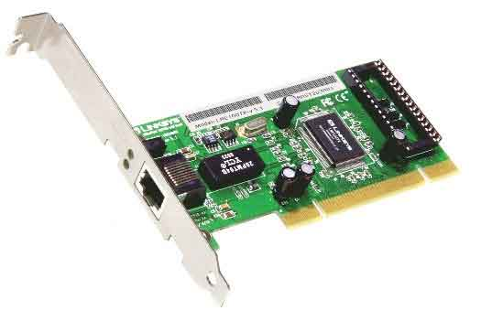
Dispositivos finales
Tarjetas de Interfaz de Red
Componente que permite conectar el cableado entre servidores y estaciones de trabajo.
*Las tarjetas contienen protocolos y órdenes necesarios para soportar el tipo de red al que están destinadas. Muchas tienen memoria adicional para almacenar temporalmente los paquetes de datos enviados y recibidos, mejorando el rendimiento de la red.

Slide 7
Componentes de una red informática
Dispositivos intermedios
Dispositivos que permiten o ayudan en la conectividad de distintos equipos dentro de una red.
Repetidor
Hub
Bridge
Switch
Router
Gateway

Slide 8
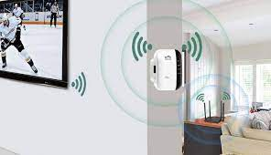
Dispositivos intermedios
Repetidor
Dispositivo electrónico que conecta dos segmentos de una misma red, transfiriendo el tráfico de uno a otro extremo (por cable o de forma inalámbrica).
Con un repetidor se puede evitar el problema de la longitud, ya que reconstruye la señal eliminando los ruidos y la transmite de un segmento al otro.

Slide 9
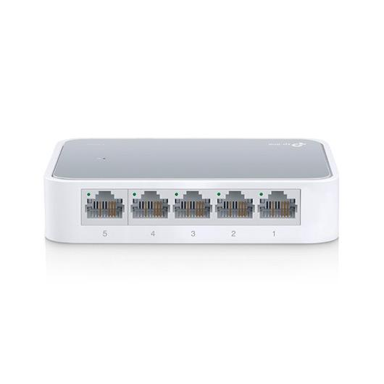
Dispositivos intermedios
Hub
Dispositivo que contiene varios puertos, retransmitiendo cada paquete recibido a uno de los puertos a los demás puertos. El hub en el entorno de las redes, se utiliza como ampliación de la red LAN.

Slide 10
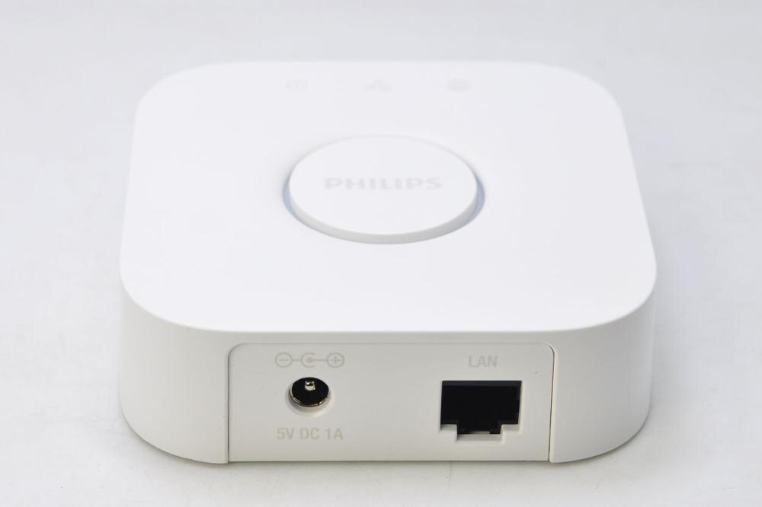
Dispositivos intermedios
Bridge
Dispositivo que permite conectar dos redes distintas (haciendo que parezca una sola) y filtra el tráfico para que no se envien/reciban paquetes innecesarios.
Con un Bridge, se reduce el tráfico entre las distintas redes conectadas a él y hace que las comunicaciones sean más “limpias”.

Slide 11
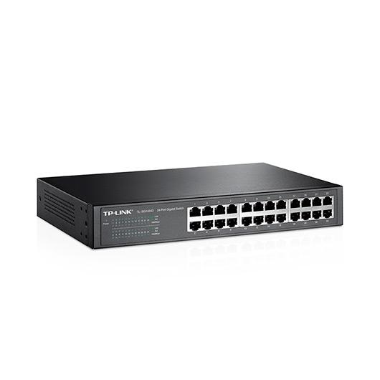
Dispositivos intermedios
Switch
Dispositivo que conecta dos o más dispositivos a la red, enviando y dirigiendo paquetes de uno a otro de acuerdo con la dirección de control de acceso al medio (MAC).

Slide 12
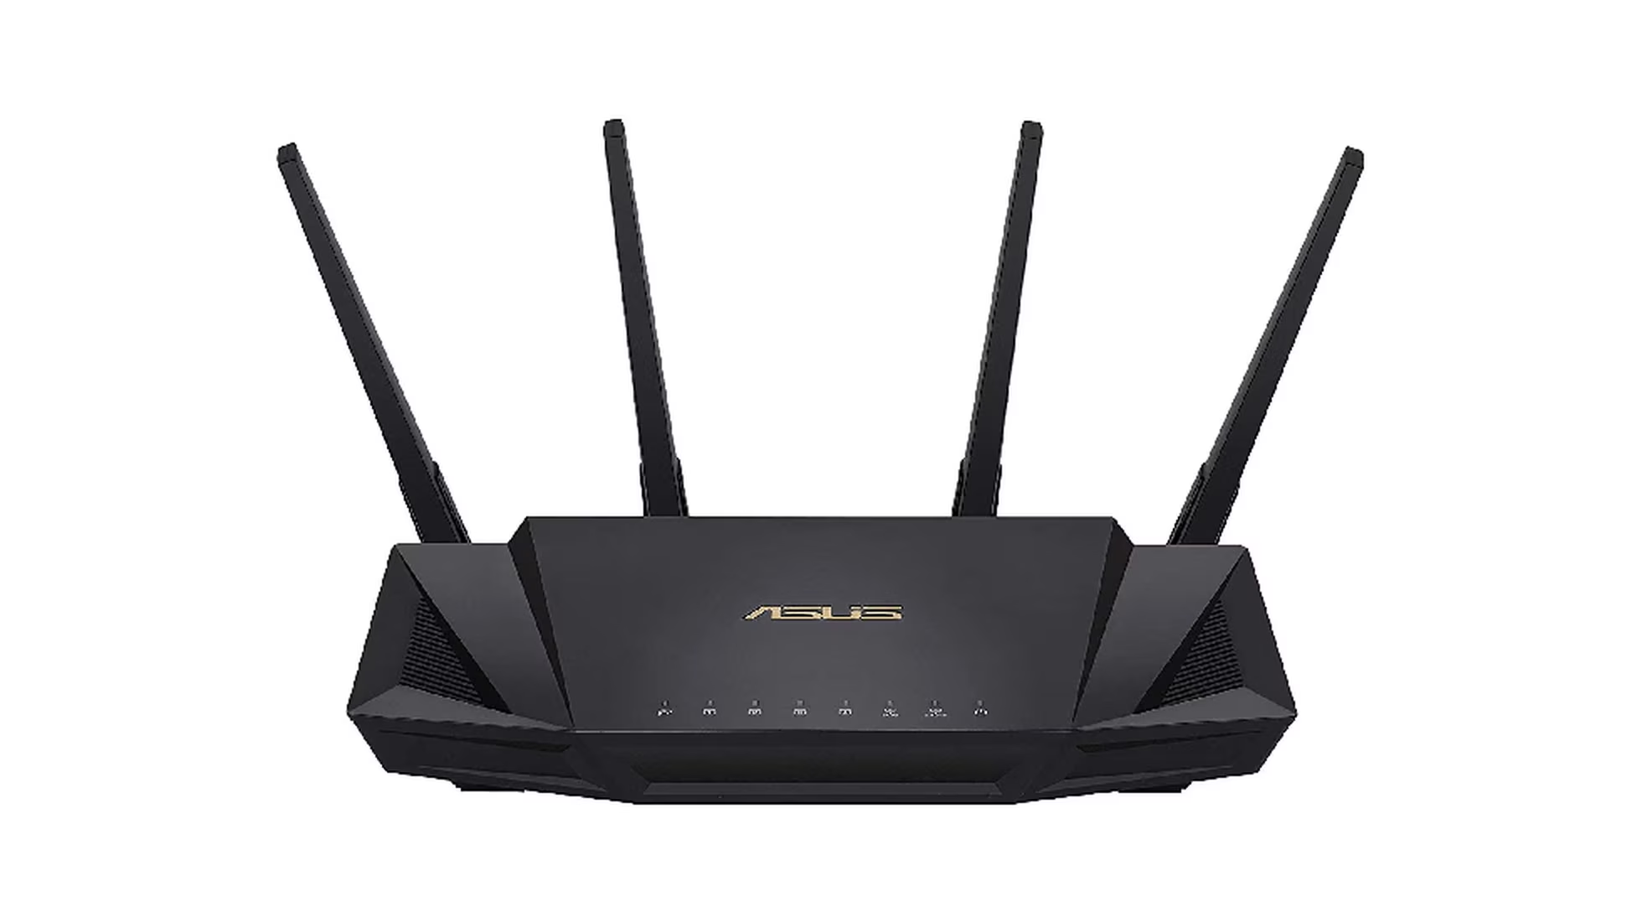
Dispositivos intermedios
Router
Dispositivo de interconexión de redes que permite asegurar la ruta que deben tomar los paquetes para llegar a su destino.
Conecta una red LAN con una red WAN (por ejemplo) permitiendo que los dispositivos de la red LAN puedan conectarse a internet
Utiliza direcciones IP para decidir cómo encaminar los datos

Slide 13
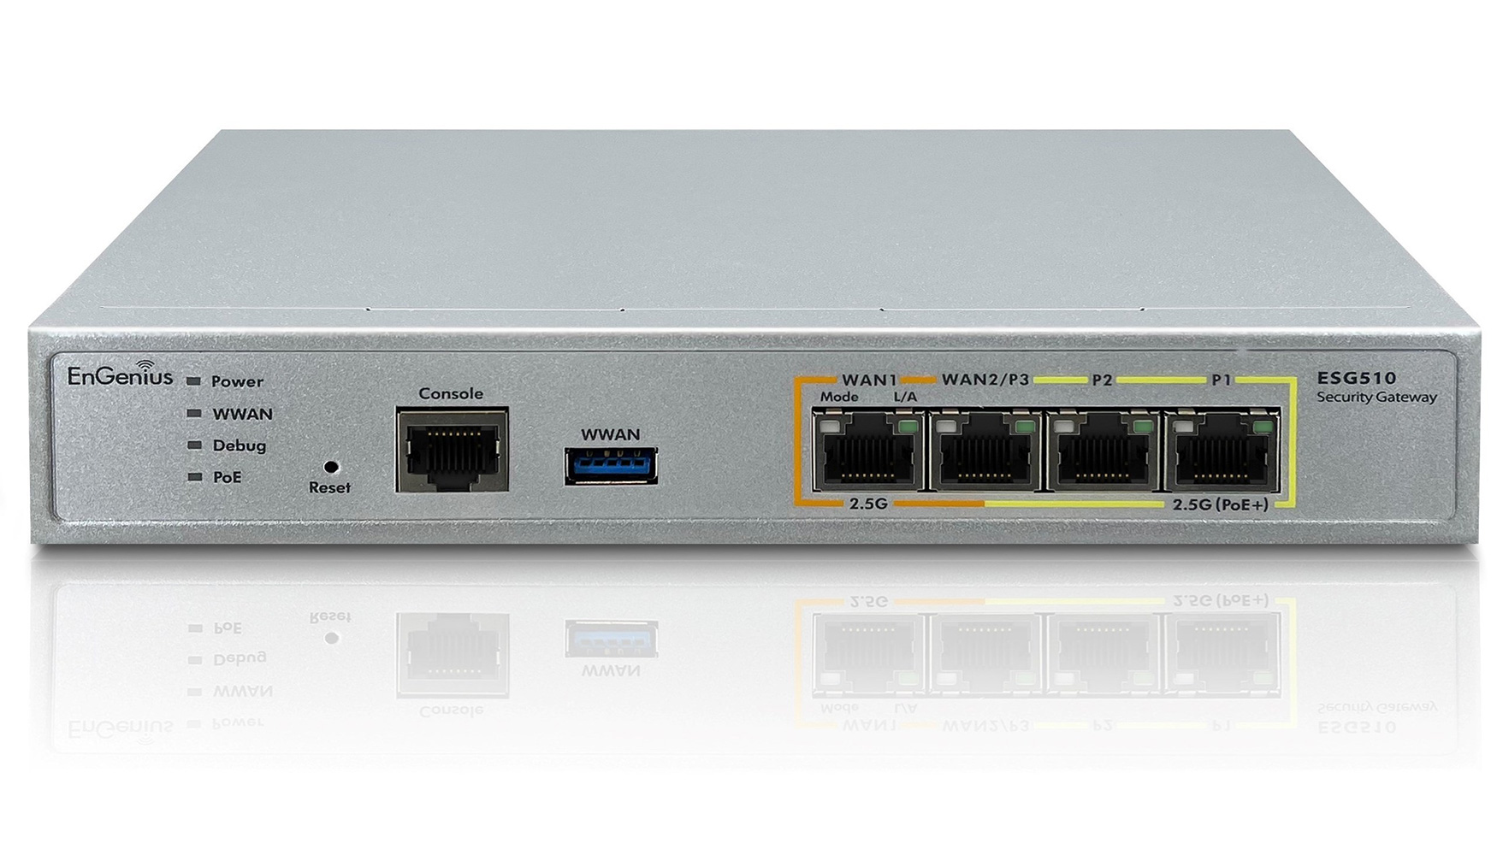
Dispositivos intermedios
Pasarela (Gateway)
Dispositivos con función similar al router que añaden programas adicionales que permiten interconectar redes con distintos protocolos (TCP/IP, SNA, Netware, etc.)

Slide 14
Medios de transmisión
Medios de transmisión guiados (medios alámbricos)
Medios de transmisión guiados (medios inalámbricos)

Slide 15
Medios de transmisión guiados

Slide 16
Medios de transmisión guiados
Los medios alámbricos o cableados más habituales son los siguientes:
Par trenzado (Ethernet)
Cable coaxial (TV)
Fibra óptica
*Cada tipo de cable o método tiene sus ventajas y desventajas. Algunos son propensos a interferencias, mientras otros no pueden usarse por razones de seguridad.

Slide 17
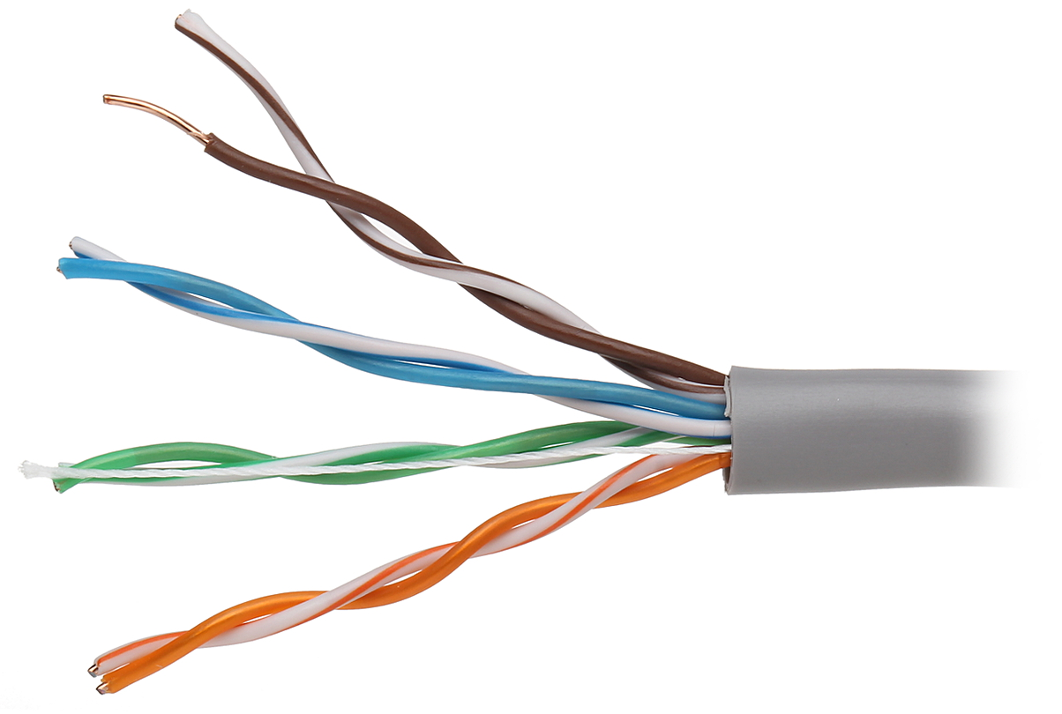
Medios de transmisión guiados
Par trenzado
Cable utilizado para la conexión de red LAN (cable ethernet).

Slide 18
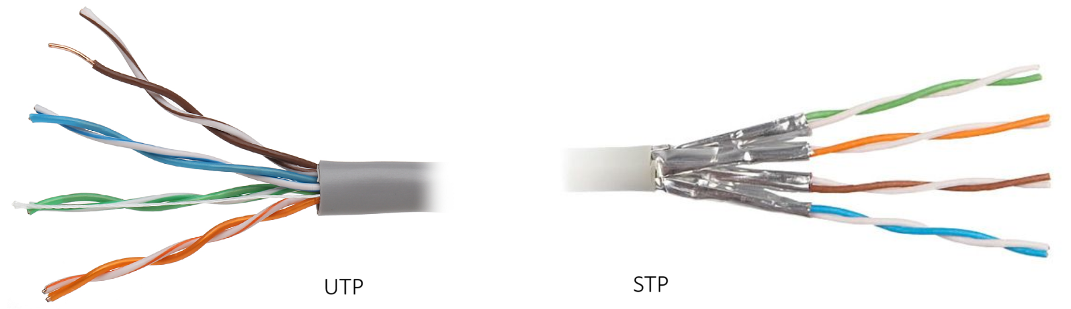
Medios de transmisión guiados
Par trenzado
Consiste en dos hilos de cobre trenzado, aislados de forma independiente y trenzados entre sí para reducir las interferencias electromagnéticas.
UTP (Unshielded Twisted Pair): No tiene recubrimiento metálico externo, de modo que es más sensible a las interferencias. Se trata del cableado más económico, por lo que la mayoría del cableado telefónico es de este tipo.
STP (Shielded Twisted Pair): Es semejante al UTP, pero se le añade un recubrimiento metálico para evitar las interferencias externas. Está por tanto más protegido, pero es menos flexible que el UTP.

Slide 19
Medios de transmisión guiados
VENTAJAS Par trenzado
La instalación es rápida y sencilla
La emisión de señales al exterior es mínima
Ofrece alguna inmunidad frente a interferencias, modulación cruzada y corrosión.

Slide 20
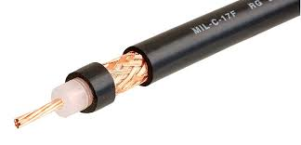
Medios de transmisión guiados
Cable coaxial
Cable comunmente utilizado para la conexión de de la televisión por antena (aunque también se puede utilziar para la conexión de la red).

Slide 21
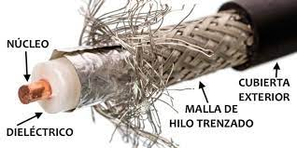
Medios de transmisión guiados
Cable coaxial
Se compone de un hilo conductor de cobre envuelto por una malla trenzada plana que hace las funciones de tierra. Entre el hilo conductor y la malla hay una capa gruesa de material aislante, y todo el conjunto está protegido por una cobertura externa.

Slide 22
Medios de transmisión guiados
VENTAJAS Cable coaxial
La instalación es rápida y sencilla
Resistente a interferencias
Transmisión a larga distancia

Slide 23
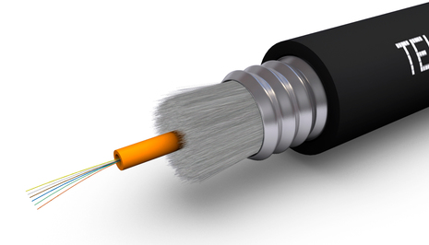
Medios de transmisión guiados
Fibra óptica
Cable utilzado para conexión de internet a gran velocidad gracias al sistema de transmisión de señales de luz.

Slide 24
Medios de transmisión guiados
Fibra óptica
Monomodo: Dentro de ella se propaga un solo haz de luz, que se transmite paralelo al eje de la fibra, sin rebotar en sus paredes. Su velocidad de transmisión y la distancia que puede cubrir es mayor que la multimodo, pero también es más cara.
Multimodo: Puede circular por ella más de un haz de luz, cada uno por un camino o modo diferente.

Slide 25
Medios de transmisión guiados
VENTAJAS Fibra óptica
Alta velocidad de transmisión
No emite señales eléctricas o magnéticas, lo cual redunda en la seguridad
Inmunidad frente a interferencias y modulación cruzada
Soporta mayores distancias que el resto de cableados
Mayor coste y complejidad de instalación

Slide 26
Medios de transmisión no guiados

Slide 27
Medios de transmisión guiados
Los medios inalámbricos más habituales son los siguientes:
Microondas (ondas electromagnéticas)
Infrarrojos (luz infrarroja)
WIFI (radiofrecuiencia)
Bluetooth (radiofrecuiencia)

Slide 28
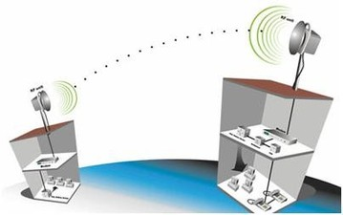
Medios de transmisión no guiados
Microondas
Medio inalámbrico donde se necesita una línea de visión directa para transmitir, de modo que es necesario disponer de antenas de microondas en torres elevadas o en las cimas de las colinas para asegurar un camino directo entre los nodos.
*Utilizados donde los cables coaxiales o de fibra óptica no son prácticos.

Slide 29
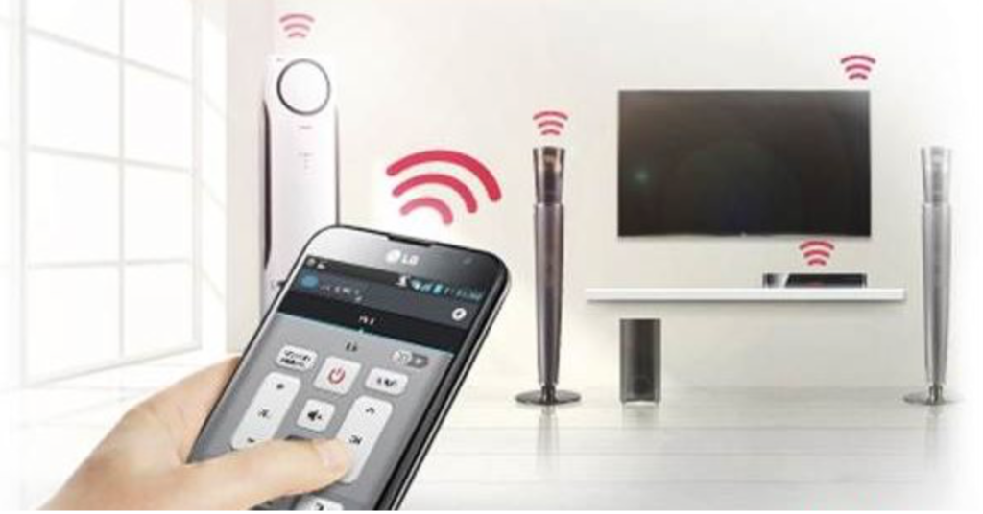
Medios de transmisión no guiados
Infrarrojos
Medio inalámbrico que emite/recibe información mediante un haz de luz.
El emisor y receptor deben tener contacto visual (la luz viaja en línea recta). Debido a esta limitación pueden usarse espejos para modificar la dirección de la luz transmitida. Velocidad de trasnmisión bastante altas (10 Mbits/seg).

Slide 30
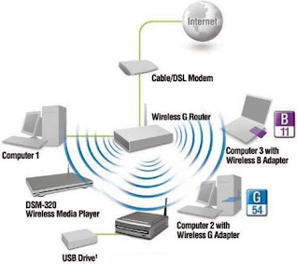
Medios de transmisión no guiados
WIFI
Medio inalámbrico estándar para redes locales. La transmisión se lleva a cabo mediante radiofrecuencia, de forma similar a la telefonía móvil. Ofrece movilidad dentro de las redes locales. Las redes WLAN se basan en esta tecnología.

Slide 31
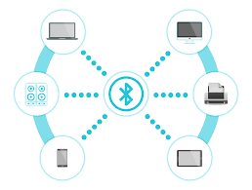
Medios de transmisión no guiados
Bluetooth
Medio inalámbrico similar al WIFI en cuanto al uso de radiofrecuencia.
En este caso sólo se permite la conexión directa entre dos dispositivos, y no el establecimiento de una red con varios equipos. Eso sí, no necesita de un router y consume menos energía, así que es ideal para la transmisión de datos entre dispositivos móviles.

